Slide 1
Schulpflichten

Slide 2

Ich soll…
die Tafel reinigen

Slide 3
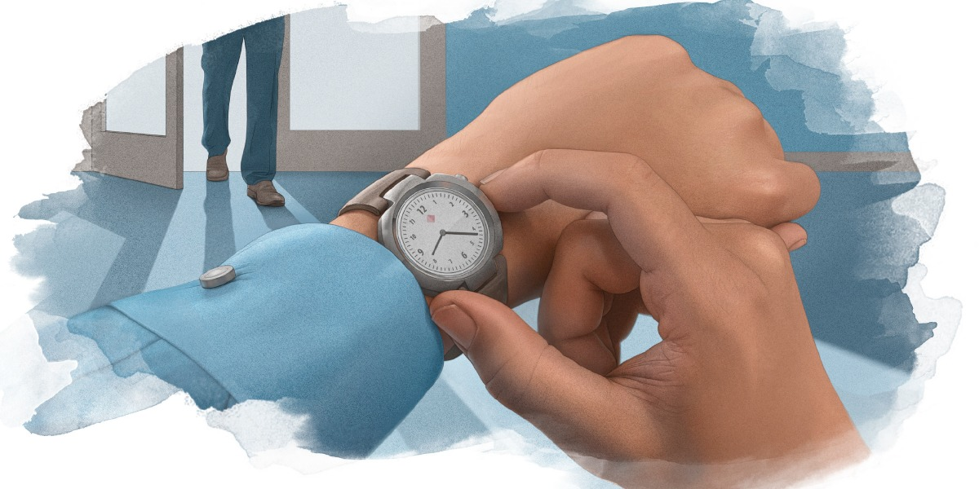
Ich soll…
pünktlich zum Unterricht kommen

Slide 4

Ich soll…
mich melden

Slide 5

Ich soll…
dem Lehrer freundlich antworten

Slide 6

Ich soll…
die Klassenrӓume sauber verlassen

Slide 7
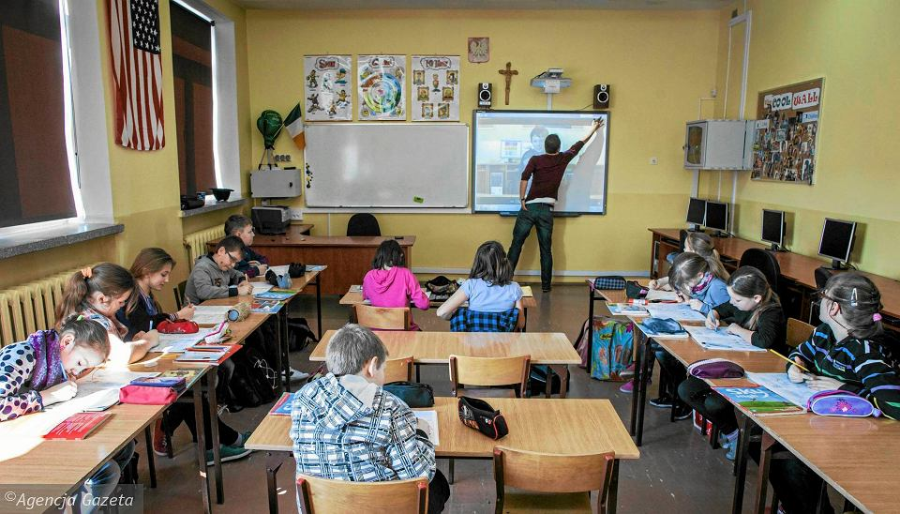
Ich soll…
im Unterricht aufpassen

Slide 8
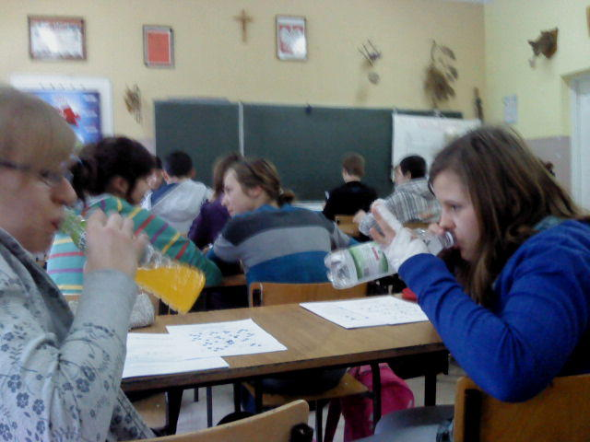
Ich darf nicht …
im Unterricht essen und trinken

Slide 9

Ich darf nicht…
in der Pause rennen

Slide 10
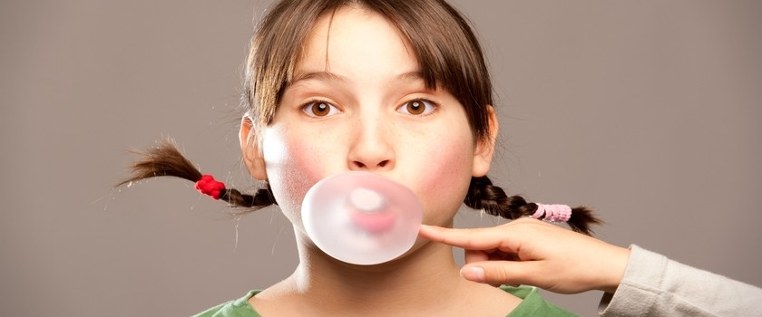
Ich darf nicht…
den Kaugummi kauen

Slide 11
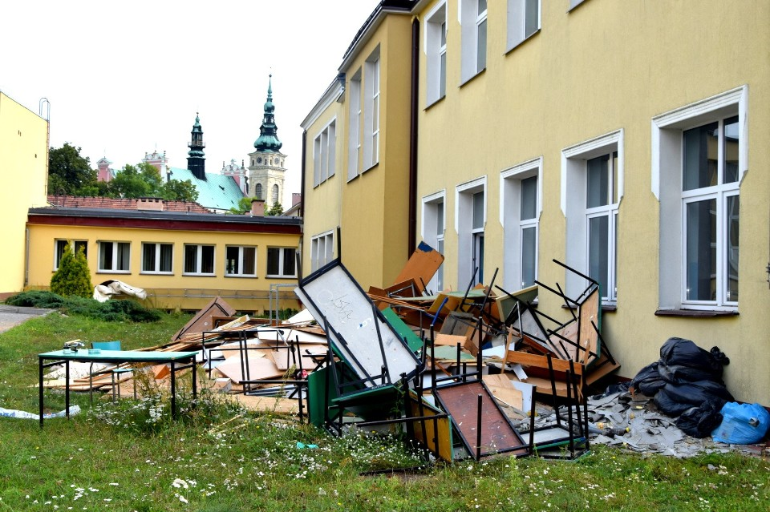
Ich darf nicht…
die Schulmöbel kaputt machen

Slide 12
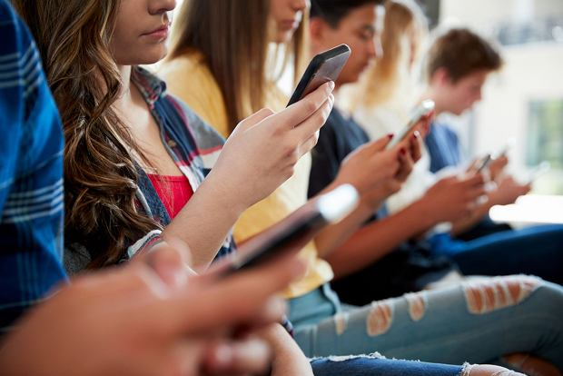
Ich darf nicht…
die Handys im Unterricht benutzen

Slide 13
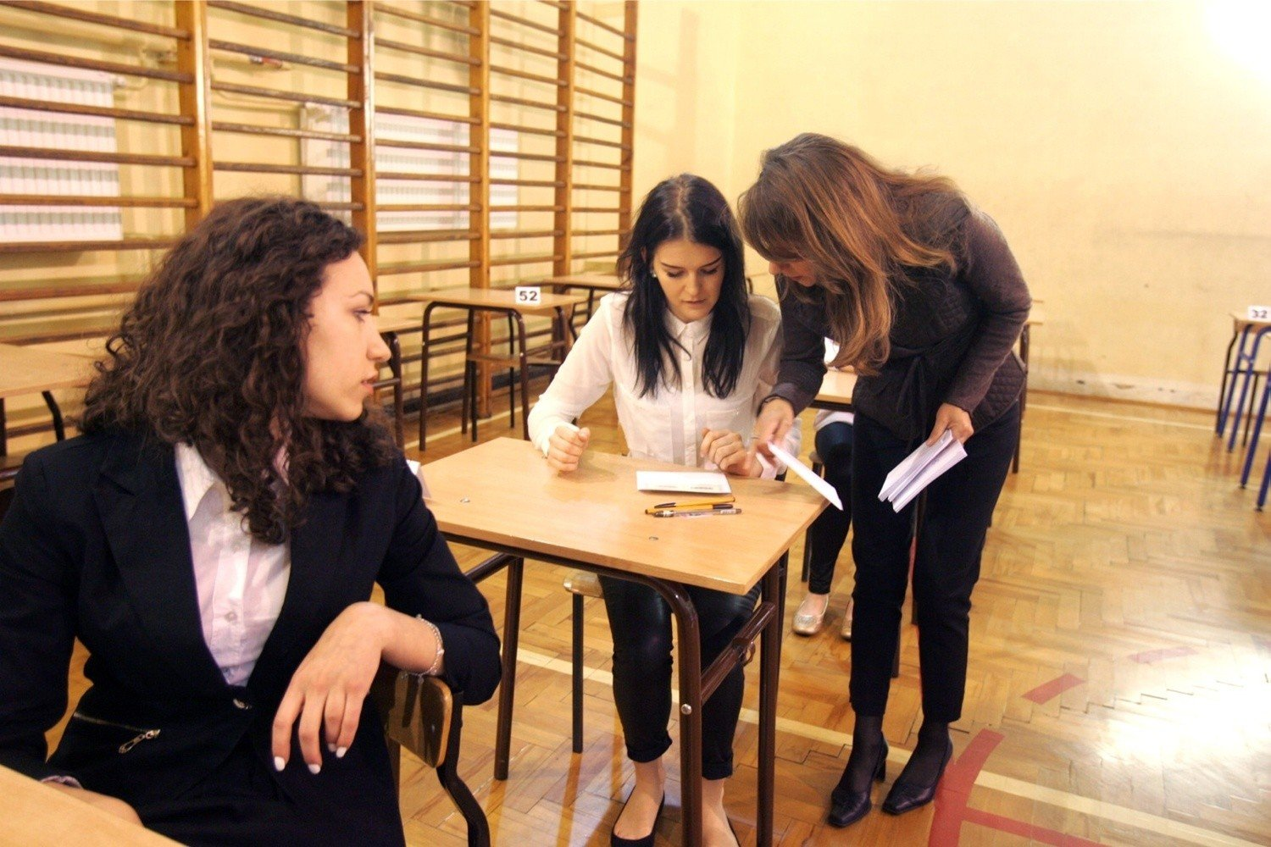
Ich darf nicht…
die Aufgabe abschreiben

Slide 14
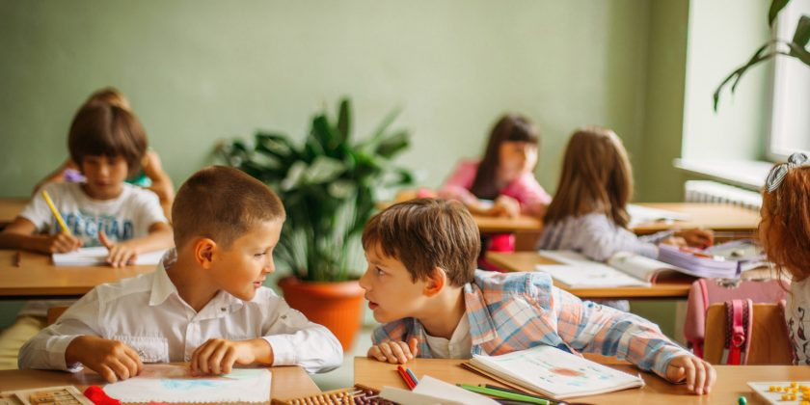
Ich darf nicht…
den Schulkameraden vorsagen

Slide 15
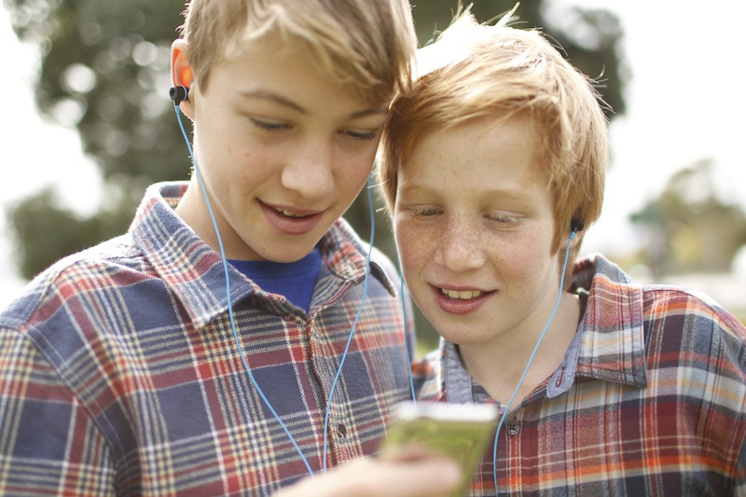
Ich darf…
die Musik in der Pause hören

Slide 16

Ich darf…
das Fenster aufmachen

Slide 17

Ich muss…
dem Lehrer die Aufgabe vorlesen

